Slide 1
COLpama
カラパマ
3DCG・イラスト制作者向け カラーパレットメーカー
個人制作 中間発表
氏名：＿＿＿＿＿＿＿＿

Slide 2
コンセプト・要件定義
どうしてこの制作物を選んだのか
課題感
目的
3DCGやイラスト制作の中で、
どの色を組み合わせるか迷う
過去に使った配色を再利用したい
参考画像から色を取得したい
HEXカラーコードを管理したい
「画像から色を取得し、自分だけのカラーパレットを作成・管理できるアプリ」を制作する。
想定ユーザー
3DCG制作者
イラスト制作者
UIデザイナー / 配色を考えるクリエイター

Slide 3
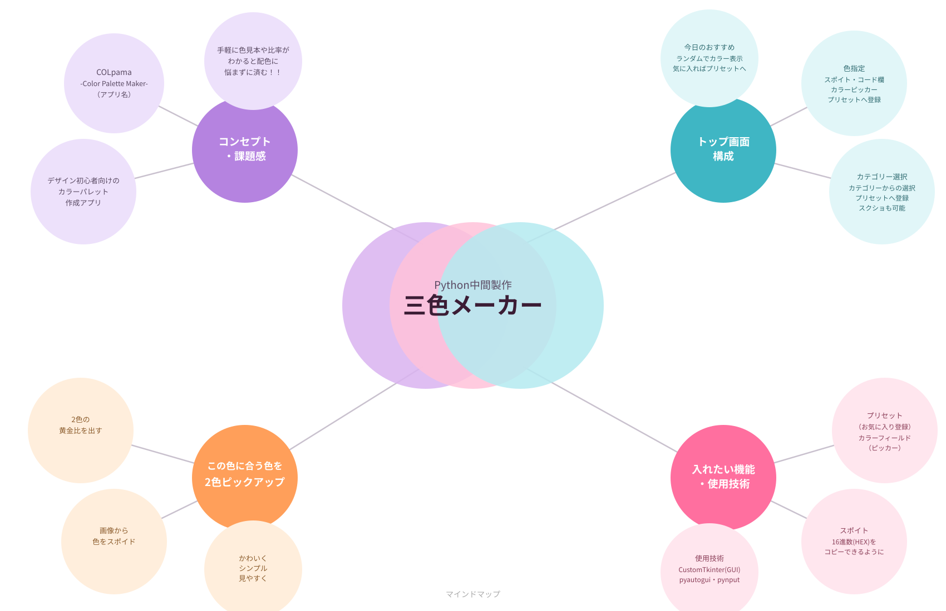
マインドマップ

Slide 4
使用技術
Python
開発言語
customtkinter
GUI画面の作成（ボタン・入力欄・色表示など）
Pillow
画像読み込み・スポイトによる色取得・カラーホイール生成
sqlite3
配色データ（300〜500件想定）の保存・検索

Slide 5
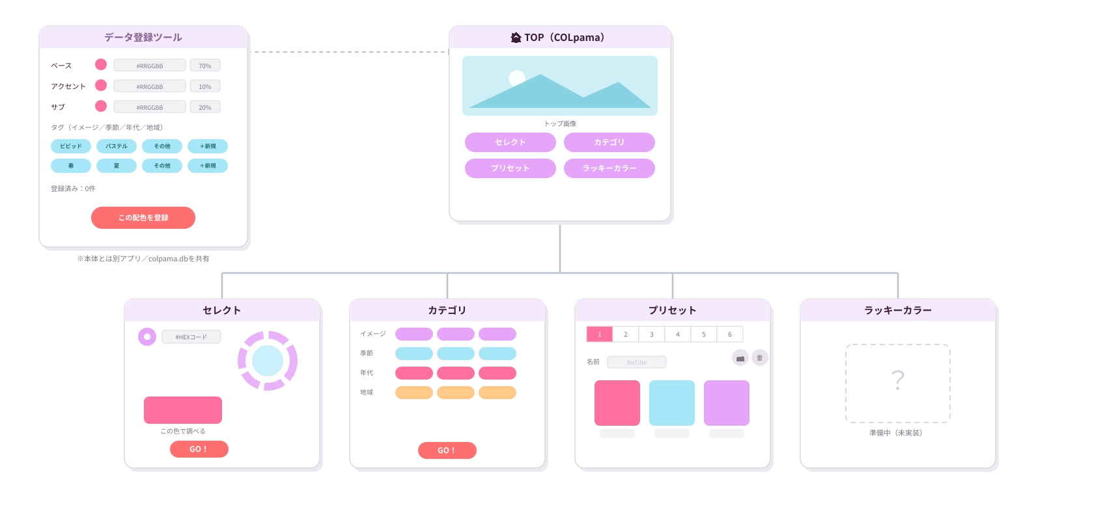
サイトマップ
画面構成とUIの全体像

Slide 6
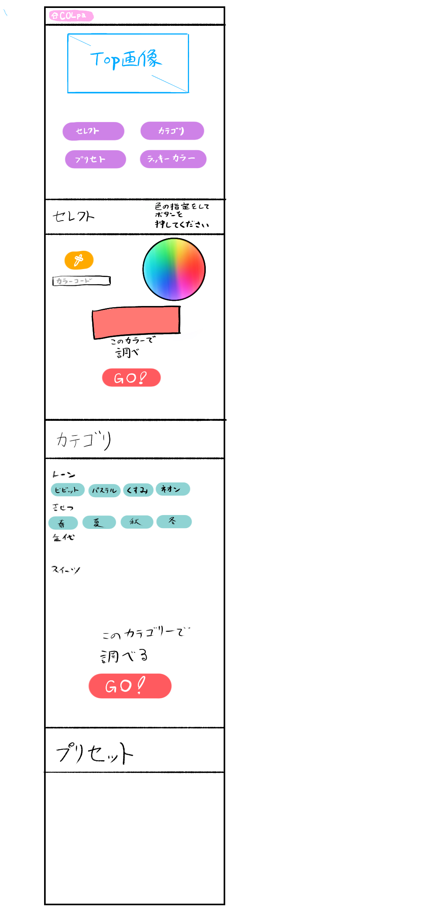
UI設計 - 初期ラフ画
手描きで画面構成・操作フローを設計してから実装に着手

Slide 7
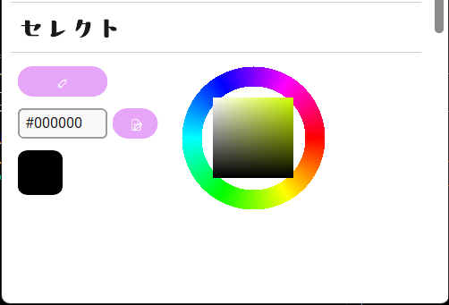
実装 - セレクト機能
スポイト機能
画面上のどこからでも色を取得（マルチモニタ対応）
カラーコード入力
手入力・コピーの両方に対応
独自カラーピッカー
色相リング＋彩度・明度パネルを自作
色プレビュー
選択中の色を大きく表示（白色は縁取りで視認性確保）

Slide 8
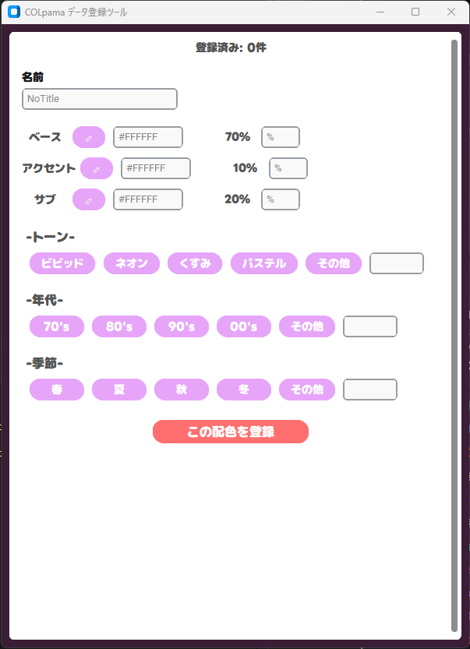
実装 - データ登録専用ツール
preset_entry_tool.py（COLpama本体とは別アプリ）
なぜ別アプリにしたか
本アプリは300〜500件の配色データベースから3色を提案する設計。
登録作業に特化した軽量ツールを分離することで、入力効率と保守性を両立。
主な機能
ベース・アクセント・サブ、3色分のスポイト入力
色比率の入力（既定値70:10:20、上書き可）
タグの複数選択・新規追加（登録するたび項目が増える）
登録するとSQLiteへ即時保存

Slide 9
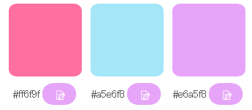
実装 - プリセット機能
お気に入りの配色を6枠まで保存できる
各色のHEXコードを表示し、ワンクリックでコピー可能。1〜6のタブで配色を切り替え、名前を付けて管理できる。

Slide 10
こだわった点・工夫
リアルタイム色プレビュー
スポイトを動かすたびに色コードとカラーピッカーの位置が連動して更新される
自作カラーピッカー
Pillowで色相リング・彩度明度パネルを1ピクセルずつ生成し、選択位置を白丸で可視化
成長するタグ設計
「イメージ」カテゴリはアース・ヴィンテージのように今後も語彙が増える前提で、新規追加分は自動で行を折り返す設計
役割ごとにツールを分離
本体アプリと大量データ登録用ツールを分け、それぞれの使い方に最適化

Slide 11
苦労した点・今後の展望
苦労した点
今後の展望
customtkinterでのレイアウト調整（余白・配置の微調整）
絵文字ボタンの表示崩れ（異体字セレクタが原因のセンタリングずれ）
マルチモニタ環境でのスクリーンショット取得の不具合
300〜500件規模のデータ保存方式の選定（JSON / Excel / SQLiteを比較検討）
GO!ボタンの本実装（SQLiteから条件に合う配色を検索・提案）
ラッキーカラー機能の実装
気に入った配色をプリセットへワンタッチ登録
色比率のビジュアル表示（カラーバランスバー）
配色データの300〜500件登録

